Slide 1
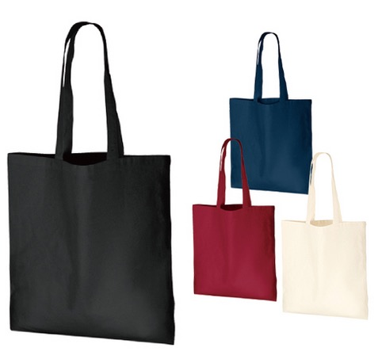
【提案書】
厚手コットンバッグ(L)
特徴
厚手で耐久性が高く、また無漂白なため環境保全にも役立つコットン素材を使用したシンプルなバッグです。大容量なLサイズは用途も幅広く、ノベルティグッズとしても人気の高いアイテムです。
納期
納期スペース
仕様
素 材：コットン
サイズ：本体/約380×420mm、持ち手/約25×600mm
備 考：ネイビー・ナチュラル・ブラック・ワインレッド
お見積
お見積りスペース

Slide 2
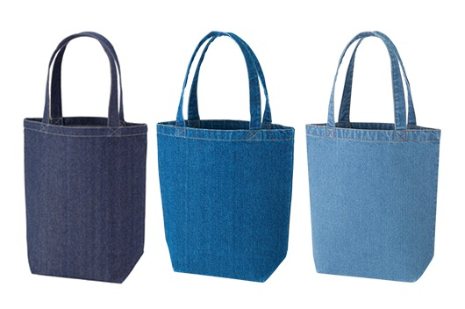
【提案書】
デニムトート(M)
特徴
カジュアルでオシャレな上、厚手で耐久性にも優れたデニム素材を使用したトートバッグのMサイズです。カラーバリエーションは全三色ございますので、名入れデザインに合わせてお選びください。
納期
納期スペース
仕様
素 材：コットン
サイズ： 本体/約350×360×130mm、持ち手/約30×500mm
容 量：約10L
備 考：インディゴ・ウォッシュブルー・ヴィンテージブルー
お見積
お見積りスペース

Slide 3
【提案書】
デニムトート(M)
特徴
カジュアルでオシャレな上、厚手で耐久性にも優れたデニム素材を使用したトートバッグのMサイズです。カラーバリエーションは全三色ございますので、名入れデザインに合わせてお選びください。
納期
納期スペース
仕様
素 材：コットン
サイズ： 本体/約350×360×130mm、持ち手/約30×500mm
容 量：約10L
備 考：インディゴ・ウォッシュブルー・ヴィンテージブルー
お見積
お見積りスペース

